Slide 1
Digitalni poster Dipol

Slide 2
Sadržaj
Opis zadatka
Pregled zahtjeva
Korišteni alati i tehnologije
Arhitektura
Organizacija rada
Iskustva

Slide 3

Članovi tima
Nina Kolobarić
senior frontend developer
Lukas Schonberger
senior backend developer
Lovro Petrović
senior backend developer
Danile Rodić
junior backend developer/mali od dokumentacije
Josip Maradin
junior backend developer
Domagoj Žokalj
baza podatka developer
Vedran Lugarić
voditelj/po svuda

Slide 4



Opis zadatka
Web aplikacija
Digitalni poster – dipol
Tržište
Dipol

Slide 5
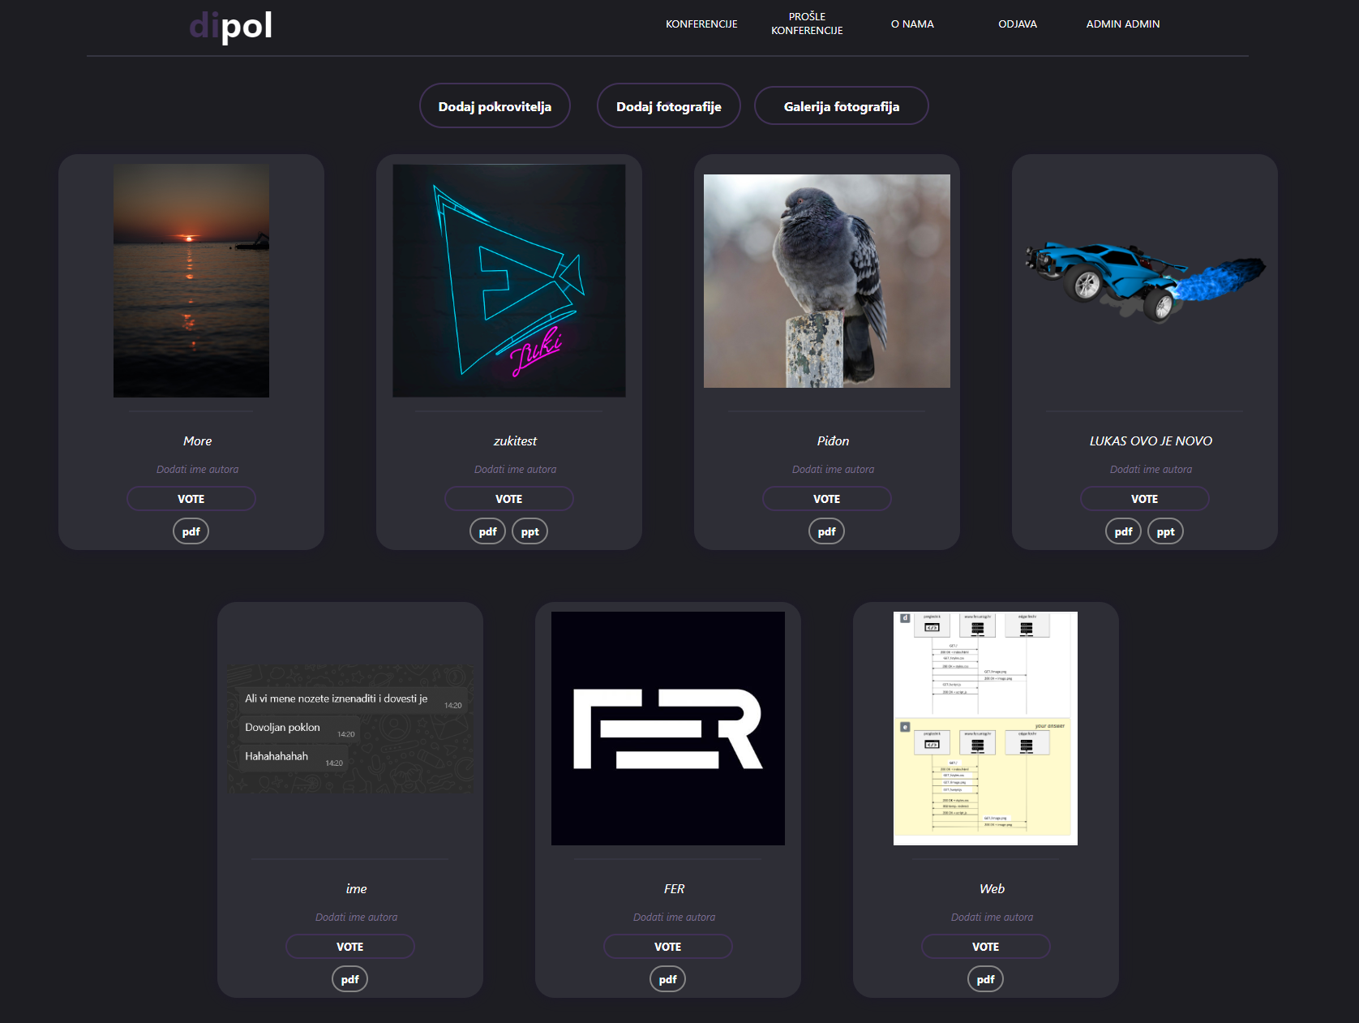
Pregled zahtjeva
Funkcionalni zahtjevi
Aktori : administrator, voditelj, posjetitelj, neregistrirani korisnik, baza podataka
Obrazci uporabe :
Registracija
Prijava
Dodavanje konferencije
Pregled radova
Glasanje

Slide 6
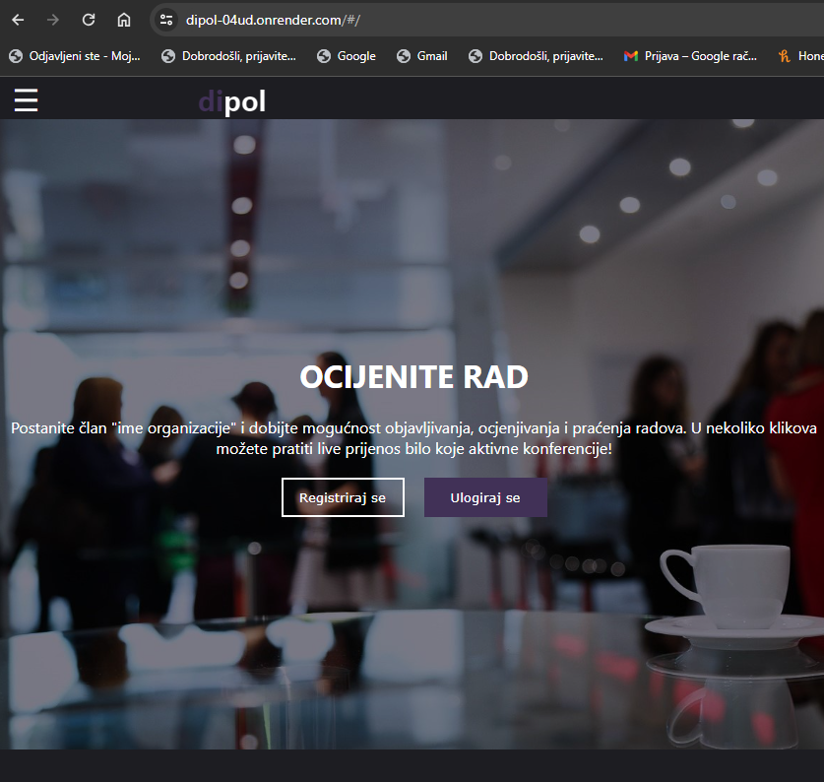
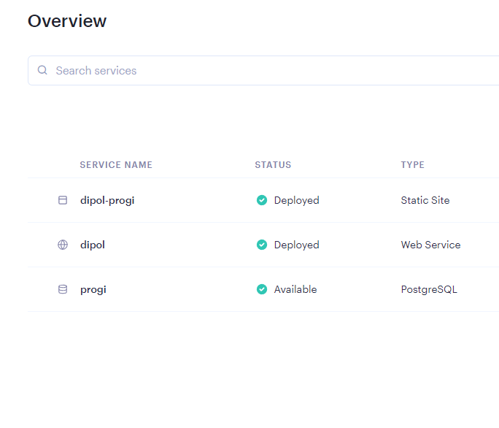
Pregled zahtjeva
Nefunkcionalni i zahtjevi domene primjene
Sustav mora omogućiti održavanje više konferencija u isto vrijeme
Veza s bazom podataka mora biti sigurna
Sustav treba biti implementiran kao web aplikacija
Pristup sustavu mora biti omogućen iz javne mreže pomoću HTTPS

Slide 7
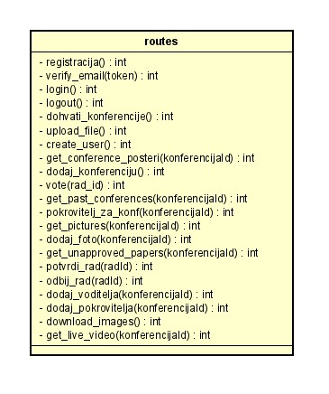
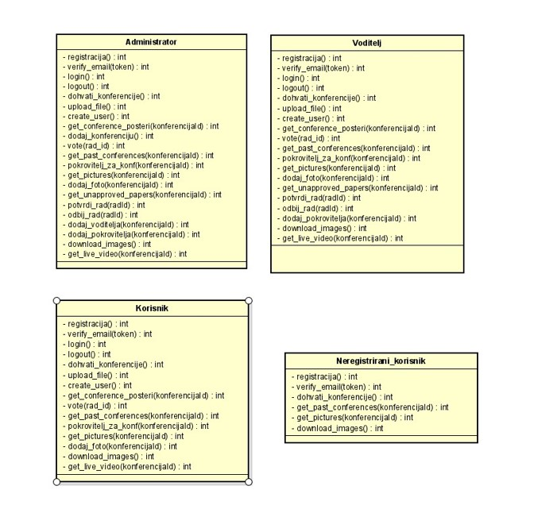
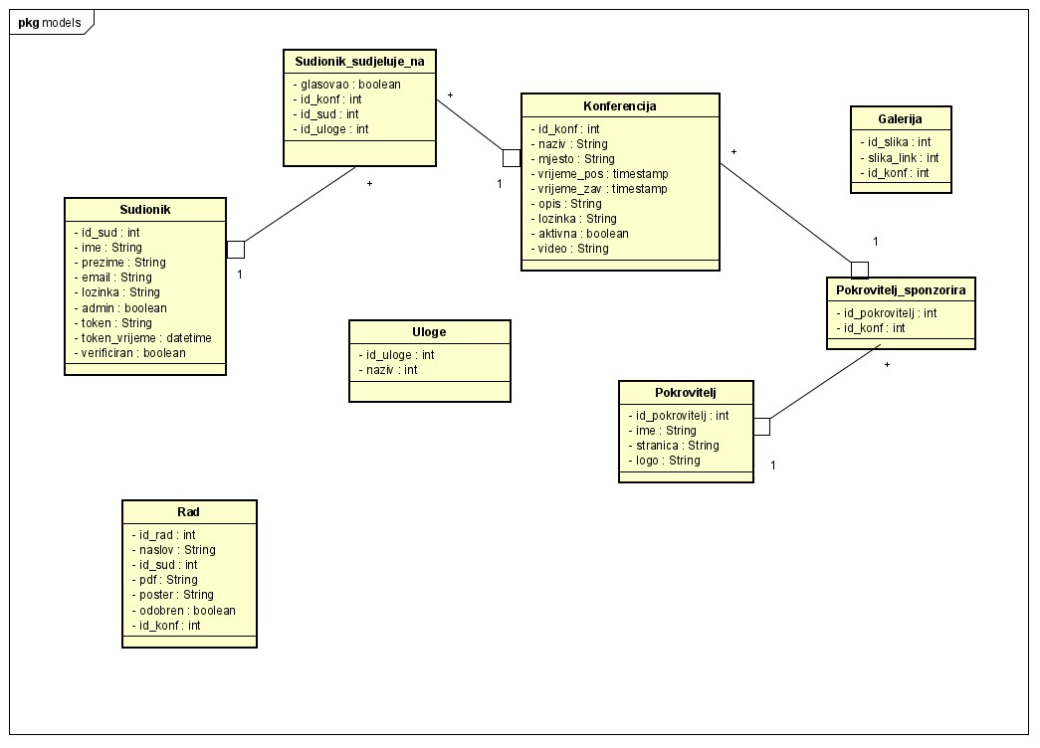
Arhitektura sustava
Na visokoj razini apstrakcije
UML dijagramima razreda, komponenti i razmještaja

Slide 8

Ispitivanje sustava
Provedeno pomoću alata Selenium
Provedeno 5 testova
Registracija, prijava i odjava
Ulaz na konferenciju i glasanje
Prošle konferencije i preuzimanje fotografija
Dodavanje konferencija
Dodavanje voditelja

Slide 9
Korišteni alati i tehnologije
Korišteni programski jezici i tehnologije
Frontend – react
Backend – python
Baza podataka – postgres
Dokumentacija – Latex studio
Popis korištenih alata
Visual Studio Code
PgAdmin
Render
WhatsApp
Discord
Pogled uživo

Slide 10
Organizacija rada
Vremenska linija razvoja
Vodopadni SDLC model
Raspodjela posla po članovima tima
Nina Kolobarić (cca 100 sati)
Lukas Schonberger (cca 120 sati)
Lovro Petrović (cca 100 sati)
Daniel Rodić (cca 50 sati)
Domagoj Žokalj (cca 35 sati)
Josip Maradin (cca 30 sati)
Vedran Lugarić (cca 75 sati)

Slide 11






Naučene lekcije
Važnost komunikacije
Dobri međuljudski odnosi
Međusobno poštivanje

Slide 12
Popis članova
Nina Kolobarić – nina.kolobaric@fer.hr
Lukas Schonberger - lukas.schonberger@fer.hr
Lovro Petrović - lovro.petrovic@fer.hr
Daniel Rodić - dr53853@fer.hr
Domagoj Žokalj - domagoj.zokalj22@gmail.com
Josip Maradin – josip.maradin@fer.hr
Vedran Lugarić – vedran.lugaric@fer.hr

